Slide 1
Clova 拡大について (ディスカッション用資料)
松村 悠

Slide 2





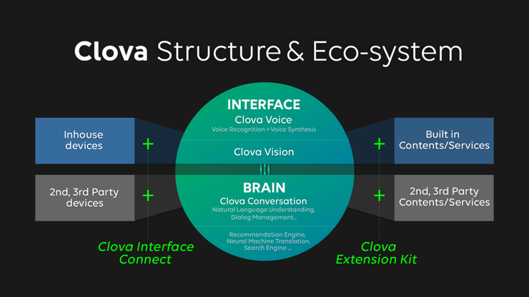


競合他者との比較
IBM Watson
Amazon Echo
LINE
3rd Party
Service
3rd Party
Service
IBM
3rd Party
Service
Alexa
３rd Party
Cloud
ALEXA SKILL
KIT
３rd Party
Cloud
無料（もしくは安価）な利用料でプラット
フォームに顧客を誘引
３rd Party
Cloud
Intent(意図)
IBM
ALEXA VOICE
SERVICE
商用に耐えるサービス構築のために億単位の価格でカスタム開発する
IBMの強力な開発リソースとブランド力があるからできる戦略

Slide 3

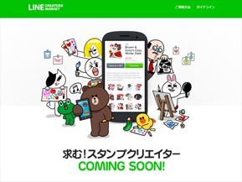
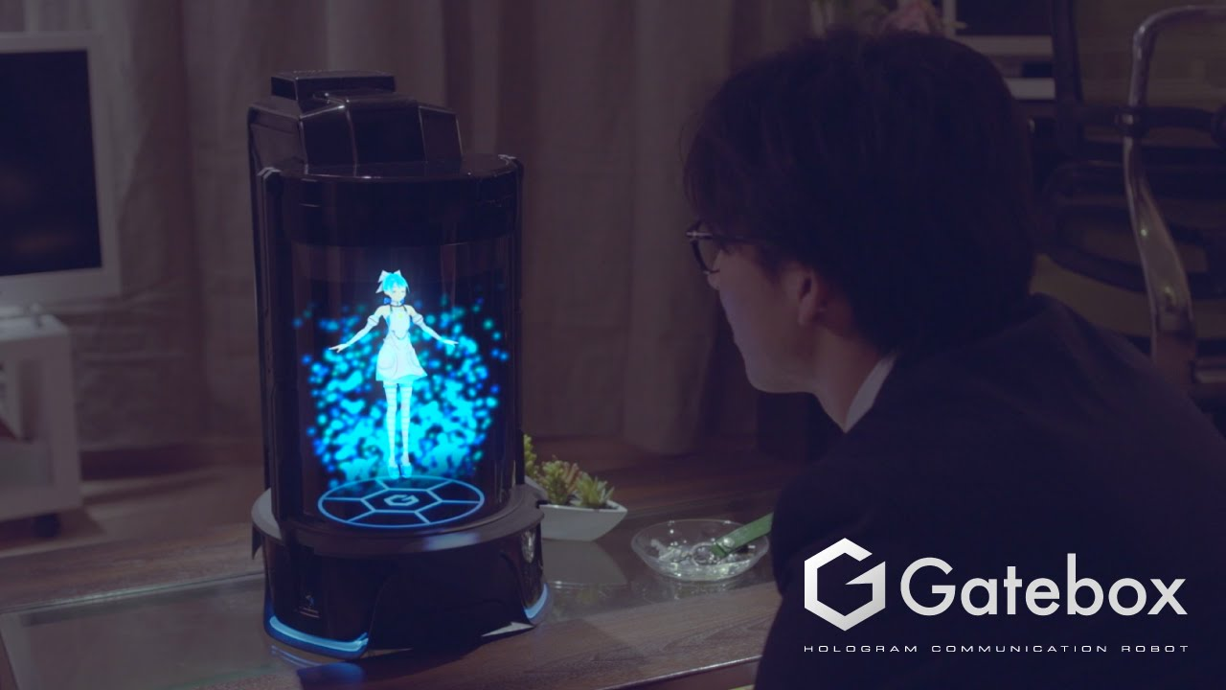


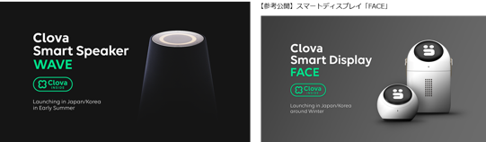
Clova プラットフォームが目指すべきゴール(仮説)
3rd Party
Service
3rd Party
Service
3rd Party
Service
Clova API ?
Market?
Clova
Clova app
3rd Party
Cloud
3rd Party
Cloud
Built in
Contents/Services
Intent(意図)
Clova VOICE
SERVICE
ボイス
キャラクター
マーケット
プラットフォーム認証?
利用料の従量課金?
カスタマイズ費用
3rd Party
Cloud
3rd Party
Cloud
その他メーカー
ハードウェア売上/サービス利用料

Slide 4
目指すべきゴール(仮説)に対する課題
課題①いかに自社端末を
普及させるか？
課題③Alexaにできなくて、LINEにできることは何か？
課題②いかにPFを
利用してもらうか？
端末の普及率によって
自然増が見込まれる
API/マーケット
いかに端末普及させるかが、成功の鍵

Slide 5
課題①いかに自社端末を普及させるか？
■自社製品(Wave/Face/Gatebox)の拡大
・販売ルート：家電量販店、キャリア店舗、ネット販売、LINE Apps上、自社店舗 その他
・販売員へのインセンティブ
・端末を安く発売みせる
・LINE Music Xヶ月無料
・LINE pay XXXX円付き
参考：docomo[dTV]のレ点ビジネス

Slide 6
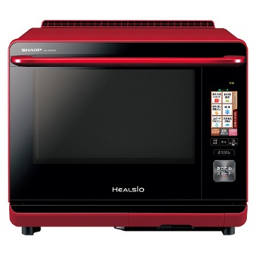
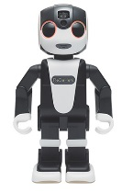
課題②いかにPFを利用してもらうか？
■BtoBtoC
Sony(Xperia Ear) /タカラトミー(スマートトイ)以外の部分。
→スピーカー/マイク/WiFIモジュールを仕込むだけでも内部の機構構造に手を加える部分が多い、
→製品保証の観点、家電製品の場合、10年以上サポートする必要がある。
→自社PFを守ろうとしてくる。(2-3年はない)
シャープ
クラウド
Amazon EC
Alexa
シャープ用のSkillを作成
ALEXA SKILL
KIT
アレクサさん
よろしくー
Intent(意図)
ALEXA VOICE
SERVICE

Slide 7
課題②いかにPFを利用してもらうか？
■BtoB
・お客様はネット接続できる環境か？
・マイク/スピーカーが搭載させれているか？
→IoTモジュールデバイスとクラウドサービスをセット提案
←→Si系企業(NTTデータ/日立/富士通など）と協業提案とする。
住宅系
ガス
住宅設備系
電力
鉄道
スマートホーム系
受付系
百貨店
空港
警備保障
コール
センター
コールセンター／
質問応答系
WEB診断

Slide 8
課題③Alexaにできなくて、LINEにできることは何か？
■ローカライズ：地域のごみの日、地域のイベント情報、高速道路情報、
自治会のイベント、気象情報（注意報、警報）など
■トーク履歴から個別具体的なアドバイス：
「姪っ子が一番喜ぶプレゼントは何か」
「友達のAさんとトラブルになってけれどどうしたら仲直りできるか」など
(法的に問題ないか？)
■ボイス/キャラクターマーケット(Face/GATE BOX)
自分の好きな声優に声を変更できる。
自分の好きなキャラクターが話掛けてくれる。
(参考)遠隔地に住む、スマホも携帯電話も使えない方ともコミュニケーションできるのは？

